Slide 1
ТЕТРАДЬ по физической культуре
Пособие для учащихся 2-5х классов

Slide 2
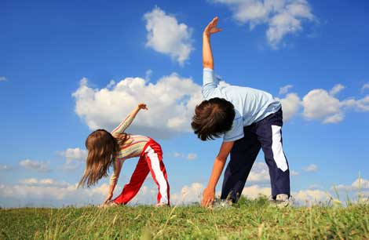
Введение
«Если хочешь быть сильным – бегай, хочешь быть красивым – бегай»
Постоянные физические нагрузки усиливают работу сердца, кровеносных сосудов, органов дхания, повышают обмен веществ, укрепляют мышечную систему.
Желаем вам успехов и пусть физическая культура и спорт станут вашими настоящими друзьями и помощниками на всю жизнь!

Slide 3
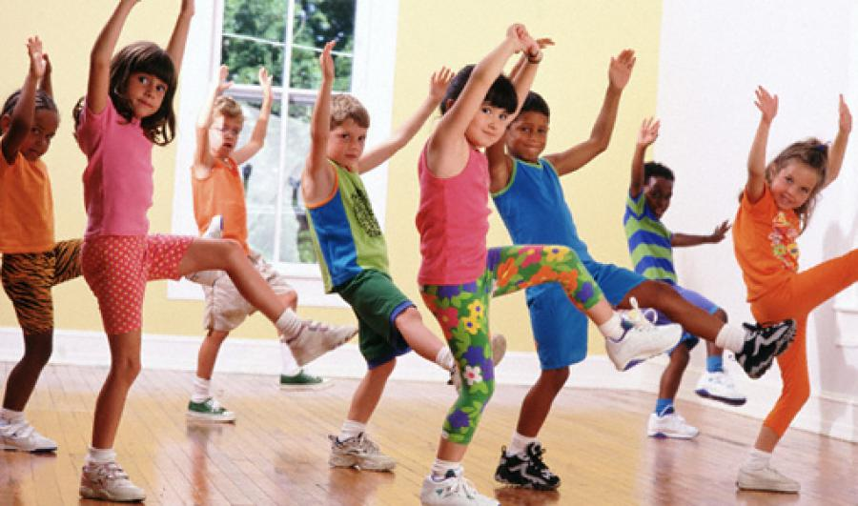
Утренняя гимнастика
Нужно заниматься на улице
или в хорошо проветренной
комнате
Заниматься в трусах, майке, босиком
Упражнения должны
включать в себя движения
руками, ногами, различные
наклоны туловища, прыжки,
бег, ходьбу
В комплекс должны входить
10-15 упражнений, каждое
выполняется 8-10 раз

Slide 4
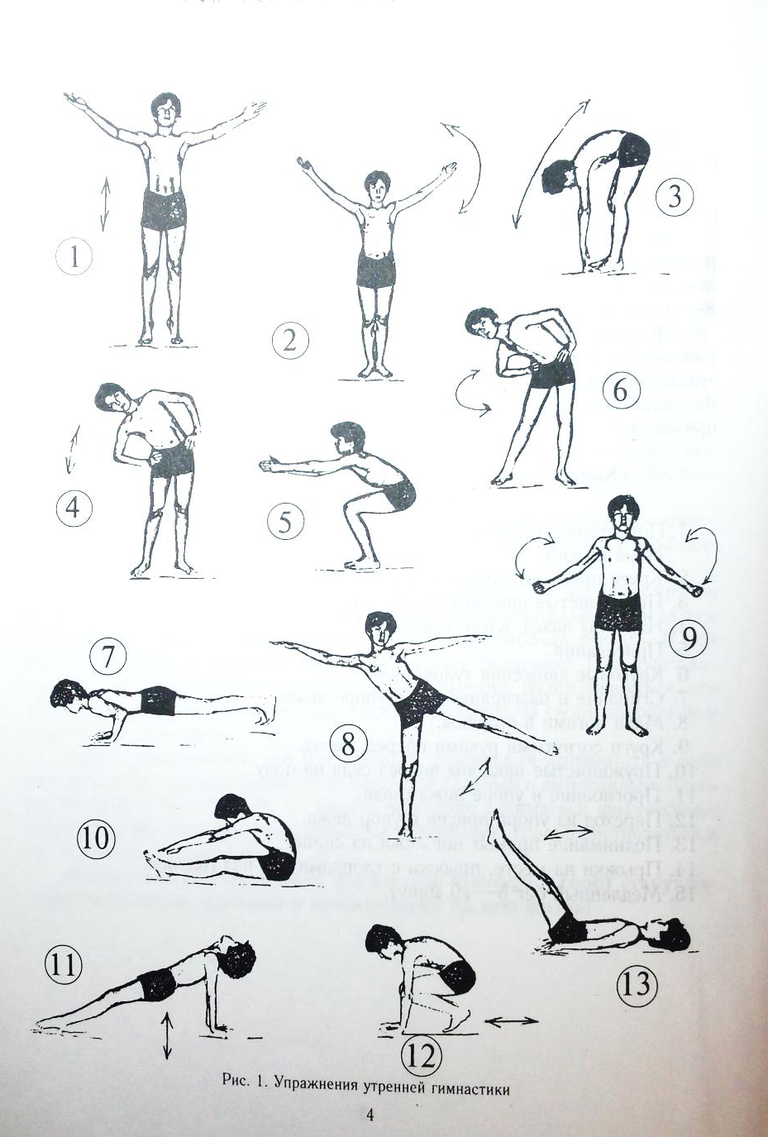
Комплекс упражнений
Потягивание
Круги прямыми руками вперед и назад
Пружинистые наклоны вперед и назад
Наклоны назад,влево и вправо
Приседания
Круговые движения туловищем
Сгибание и разгибание рук в упоре лежа
Махи ногами в стороны
Круги согнутыми руками вперед, назад
Пружинистые наклоны вперед сидя на полу
Прогибание в упоре лежа сзади
Переход из упора присев в упор лежа
Поднимание прямых ног лежа на спине
Прыжки на месте, прыжки с хлопками рук над головой
Медленный бег 5-10 минут

Slide 5
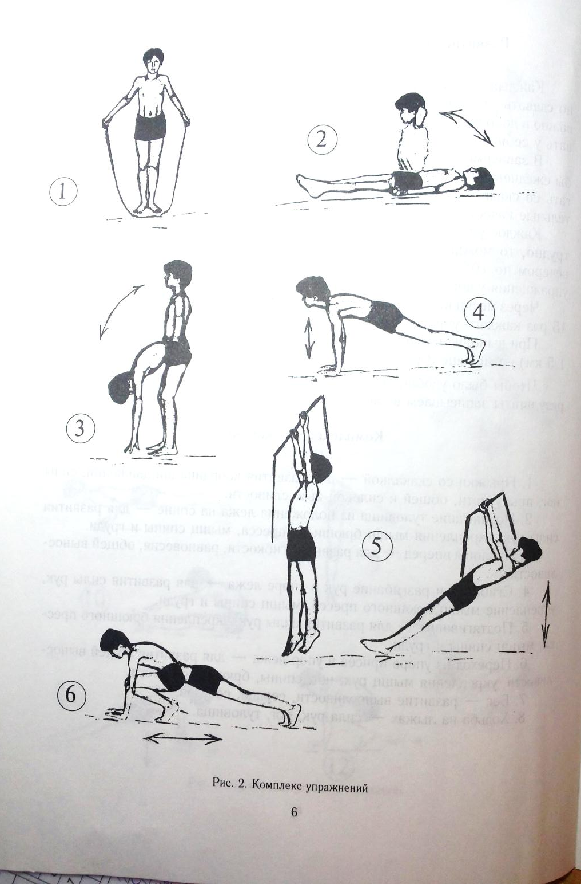
Прыжки со скакалкой – для развитися координации движений, силы ног. Прыгучести, общей и силовой выносливости
Поднимание туловища из положение лежа на спине – для развития силы рук, укрепления мышц брюшного пресса, мышц спины и груди.
Наклоны вперед – для развитися гибкости, равновесия, общей выносливости.
Сгибание и разгибание рук в упоре лежа – для развития силы рук, укрепление мышц брюшного пресса, мышц спины и груди
Подтягивание – для развития силы рук, укрепления брюшного пресса, мышц спины и груди
Переход из упора присев в упор лежа – для развития общей выносливости, укрепления мышц рук, ног, спины, брюшного пресса.
Бег – развитие выносливости, сердца и сосудов
Ходьба на лыжах – сила рук, ног, туловища

Slide 6
Чтобы было удобно вести контроль за выполнением этих упражнений, результаты записываем в таблицу
 | Месяц___________________
1. Зарядка
2. Прыжки со скакалкой
3. Поднимание тул-а из полож. лежа
4.Наклоны вперед
5. Сгибание и разгибание рук в упоре лежа
6. Подтягивание
7. Переход из упора присев в упор лежа
8. Бег(в минутах)
9. Ходьба на лыжах
Подпись родителей

Slide 7
Показатели двигательной активности
Виды упражнений | Начало года | Конец года
1. Бег 30 м
2. Кросс 500 м
3. Метание набивного мяча
4. Подтягивание из вида лежа
5. Отжимание от пола
6. Прыжок в длину с места
7. Прыжки через скакалку за 1 минуту
8. Поднимание туловища из положения лежа
9. Челночный бег 4*9 м
10. Ходьба на лыжах

Slide 8
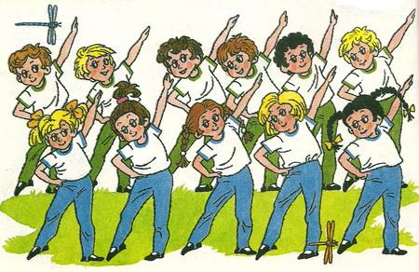
Сравнив результаты, каждый из нас увидит эффективность своих занятий. Если результаты улучшились, то ты не зря пороботал в течение года. Значит ты МОЛОДЕЦ!

